Slide 1
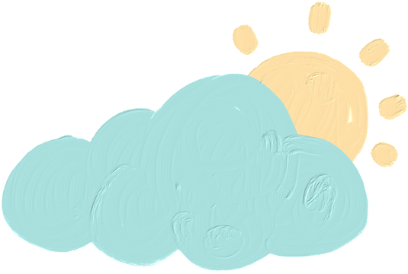
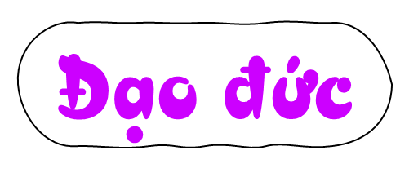


Bài 8 – Tiết 2

Slide 2



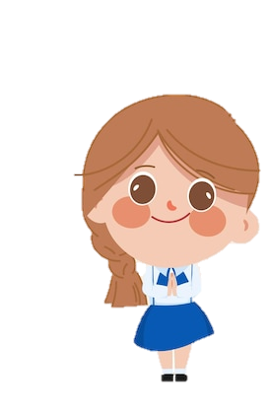



Slide 3



Mỗi người chúng ta không thế sống tách biệt với cộng đồng. Vì thế chúng ta cần xây dựng mối quan hệ tốt đẹp với mọi người xung quanh.
Xây dựng mối quan hệ tốt đẹp với bạn bè là truyền thống từ bao đời nay của dân tộc ta, góp phần xây dựng nếp sống văn văn minh.

